Slide 1






사용자 맞춤
금융상품 추천 AI 시스템
기업맞춤형 AI-X융복합 인재 양성 교육
심재성 김영신 박광수 정서희

Slide 2





PRESENTATION
CODEDOC
CONTENTS
프로젝트 개요
1
핵심 기능 및 데이터 수집
2
LLM프롬프트 설계
3
모델링/AI구현
4
웹 서비스 구현
5
결론
6

Slide 3




PRESENTATION
CODEDOC
01
프로젝트 개요
Part1
주제선정 및 배경
Part 2
업무분장
Part 3
일정 및 개발환경

Slide 4





PRESENTATION
Part1-1
01
주제선정 및 배경
금융 서비스의 디지털 전환 가속화
획일적 추천 서비스
통합 서비스 필요성
코로나19이후 비대면
금융 서비스 수요 급증
개인의 경제적 행동 패턴을 고려한 맞춤형 조언 부족
학습과 상담을 하나의 플랫폼에서 제공

Slide 5
PRESENTATION
Part1-2
01
프로젝트 목표
개인 맞춤형 AI금융 상담 플랫폼 구축을 통한 최적의 금융상품 추천 및 금융정보 서비스 제공

Slide 6

Part2-1
02
업무분장
심재성 | 김영신 | 박광수 | 정서희
업무총괄(조장)
일정관리
작업일지 관리
PPT제작
데이터수집&정제
데이터수집&정제
데이터수집&정제
데이터수집&시각화
LLM
LLM
LLM
LLM
모델링
모델링
모델링
모델링
웹구현
웹구현
웹구현
웹구현

Slide 7
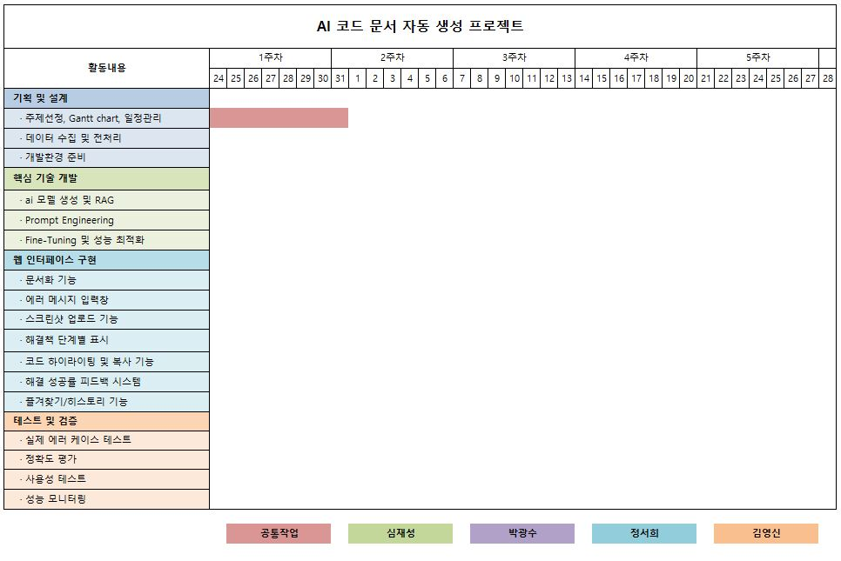
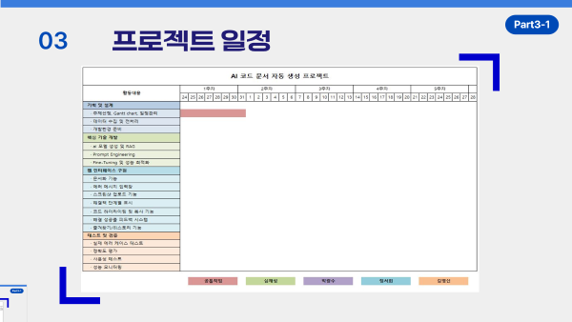
프로젝트 일정
Part3-1
03

Slide 8
Part3-2
개발환경
04
프론트엔드
백엔드
AI/모델링
LLM
OpenAI GPT gpt-5-nano
언어
Python 3.10.9
마크업
HTML5
벡터DB
Pinecone
프레임워크
Django5.2.5
스타일링
CSS3
임베딩
Upstage Solar
DB
SQLite 3.13.1
스크립트
RAG
LangChain 0.3.27
JacaScript
가상환경
venv
ML
LightGBM

Slide 9
PRESENTATION
CODEDOC
02
핵심 기능 및 데이터 수집
Part1
핵심 기능
Part2
부가 기능
Part3
데이터베이스 설계

Slide 10




PRESENTATION
Part1-1
01
핵심 기능 1 :
AI기반 챗봇 서비스
기술 스택
Pinecone : 벡터 데이터베이스
Upstage Embeddings : 텍스트 임베딩
OpenAI GPT : 언어 모델
LangChain : RAG 파이프라인 구축
주요 기능
실시간 스트리밍 응답
금융 관련 질문 분류 및 검증
사용자 위험성향 자동 분석 및 업데이트

Slide 11

PRESENTATION
Part1-2
01
핵심 기능 2 :
금융 상품 추천 시스템
기술 스택
LightGBM : 머신러닝 모델
pandas, numpy :데이터 처리
다중 레이블 분류, 가중치 점수 계산
주요 기능
사용자 프로필 기반 맞춤 추천
AI대화 + ML분석을 통한 개인 맞춤 추천

Slide 12
PRESENTATION
Part2-1
부가 기능
02
사용자 프로필
관리
금융뉴스
자동 수집
고객지원
시스템
회원가입 : 교육수준, 연령대, 성별, 결혼상태, 저축습관, 직업분류 입력
금융위험태도 : 챗봇 대화를 통해 자동 업데이트
실시간 뉴스 크롤링 : 네이버 뉴스 API
자동 분류 시스템 :
11개 카테고리
공지사항 관리 :
Admin페이지
서비스 가이드

Slide 13










PRESENTATION
Part3-1
03
데이터 확보 및 정의
1
AI 챗봇 데이터
금융 관련 법령 및 시행령
2
금융상품 데이터
금융감독원 API , 정적 데이터, 사용자 데이터
3
뉴스 데이터
네이버 API(11개 카테고리)

Slide 14
PRESENTATION
CODEDOC
03
LLM프롬프트 설계
Part 1
데이터 활용
Part 2
이미지가 있는 레이아웃

Slide 15
PRESENTATION
Part1-1
01
활용 데이터
110, 673개 텍스트 조각
금융 관련 법령 및 시행령

Slide 16








PRESENTATION
Part1-2
01
데이터 수집 절차
원본 데이터 수집
문서 전처리 및 분할
벡터 임베딩
벡터 DB저장
◦ 수집 범위 : ~법령 폴더의 모든 Word문서
◦ 파일 형식 : .docx
◦ 수집 방식 :
◦ 텍스트 추출 : LangChain
Docx2txtLoader활용
◦ 분할 기준 : 제 00조 정규표현식 매칭
◦ 청크 크기 : 1500자
◦ 임베딩: Upstage Solar-embedding-1-large (1536차원)
◦ 저장소 : Pinecone 벡터 DB
◦ 배치 처리 : API제한 고려하여
30개씩 업로드

Slide 17
PRESENTATION
MIRI COMPANY
04
모델링/AI구현
Part1
데이터 활용
Part2
이미지가 있는 레이아웃

Slide 18
PRESENTATION
Part1-1
01
활용 데이터
110, 673개 텍스트 조각
금융 관련 법령 및 시행령

Slide 19
PRESENTATION
Part1-2
01
데이터 수집 절차
원본 데이터 수집
문서 전처리 및 분할
벡터 임베딩
벡터 DB저장
◦ 수집 범위 : ~법령 폴더의 모든 Word문서
◦ 파일 형식 : .docx
◦ 수집 방식 :
◦ 텍스트 추출 : LangChain
Docx2txtLoader활용
◦ 분할 기준 : 제 00조 정규표현식 매칭
◦ 청크 크기 : 1500자
◦ 임베딩: Upstage Solar-embedding-1-large (1536차원)
◦ 저장소 : Pinecone 벡터 DB
◦ 배치 처리 : API제한 고려하여
30개씩 업로드

Slide 20
PRESENTATION
MIRI COMPANY
05
웹 서비스 구현
Part1
시스템 아키텍처
Part2
메인 앱 화면
Part3
앱 시연

Slide 21







PRESENTATION
MIRI COMPANY
01
메인 앱 구조
핵심 키워드를 입력해주세요.
핵심 키워드를 입력해주세요.
핵심 키워드를 입력해주세요.
주제에 대한 내용을 간략하게 입력해주세요.
이미지에서 말하고자하는 내용을 알려주세요.
주제에 대한 내용을 간략하게 입력해주세요.
이미지에서 말하고자하는 내용을 알려주세요.
주제에 대한 내용을 간략하게 입력해주세요.
이미지에서 말하고자하는 내용을 알려주세요.

Slide 22
PRESENTATION
MIRI COMPANY
06
결론
Chapter 1
기대 효과
Chapter 4
이미지가 있는 레이아웃

Slide 23
PRESENTATION
MIRI COMPANY
시간 절약: 개별 금융사 방문 없이 통합 비교
정확한 선택: AI 기반 개인 맞춤 추천으로 최적 상품 선택
편의성: 24시간 언제든 상담 가능
신뢰성: 공신력 있는 데이터 기반 정보 제공
기대 효과
01
사용자 관점
금융 접근성: 금융 전문 지식이 없어도 쉬운 상품 선택
정보 격차 해소: AI 상담으로 전문가 수준의 조언 제공
금융 교육: 상담 과정에서 자연스러운 금융 지식 습득
비즈니스
관점
운영 효율성: AI 자동화로 상담 비용 절감
고객 만족도: 개인화 서비스로 만족도 향상
데이터 활용: 고객 행동 패턴 분석을 통한 서비스 개선
확장성: 플랫폼 기반으로 다양한 금융 서비스 확장 가능
사회적
관점

Slide 24









PRESENTATION
MIRI COMPANY
경청해주셔서 감사합니다.
THANK YOU!
070.1234.5678
miri@company.com
yoursitehere.com

Slide 25







PRESENTATION
MIRI COMPANY
01
데이터 확보 및 정의
첫번째 키워드
두번째 키워드
세번째 키워드
◦ 세부 내용을 입력해주세요.
◦ 세부 내용을 입력해주세요.
◦ 세부 내용을 입력해주세요.
◦ 세부 내용을 입력해주세요.
◦ 세부 내용을 입력해주세요.
◦ 세부 내용을 입력해주세요.

Slide 26
PRESENTATION
Part1-1
01
긴 글이 있는 레이아웃
이 페이지의 핵심내용을 입력해주세요.
해당 페이지는 많은 분량 텍스트를 입력할 때 쓰기 좋은 페이지입니다. 중요한 내용이나 길게 의견을 보여주어야 할 경우 해당 페이지를 활용해보세요. 가독성의 핵심은 얼마나 내용을 간결하게 전달하는가 입니다. 쉽게 읽을 수 있고, 눈에 잘띄는 것이 중요해요. 프레젠테이션의 전체적인 톤앤매너와 맞는 폰트와 색상 등을 활용해주세요. 줄 글 중 강조하고 싶은 부분은 볼드체 또는 큰 사이즈로 표현해보세요. 구체적인 예시,수치를 활용하면 좋습니다.

Slide 27
PRESENTATION
MIRI COMPANY
02
아이콘 있는 레이아웃
첫번째 키워드
두번째 키워드
세번째 키워드
◦ 세부 내용을 입력해주세요.
◦ 세부 내용을 입력해주세요.
◦ 세부 내용을 입력해주세요.
◦ 세부 내용을 입력해주세요.
◦ 세부 내용을 입력해주세요.
◦ 세부 내용을 입력해주세요.

Slide 28
PRESENTATION
MIRI COMPANY
05
프로세스가 있는 레이아웃
첫번째 단계
두번째 단계
세번째 단계
네번째 단계
◦ 세부 내용을 입력해주세요.
◦ 세부 내용을 입력해주세요.
◦ 세부 내용을 입력해주세요.
◦ 세부 내용을 입력해주세요.
◦ 세부 내용을 입력해주세요.
◦ 세부 내용을 입력해주세요.
◦ 세부 내용을 입력해주세요.
◦ 세부 내용을 입력해주세요.

